Slide 1
Caracterización de la Cadena de Valor Agroalimentario del Cacao (Theobroma cacao L.) como uno de los Principales Rubros en la Economía Ecuatoriana
AUTORA: Mónica Nathaly Molina Gavilanes
TUTORA: Econ. Mercedes Montero

Slide 2
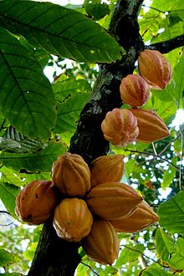
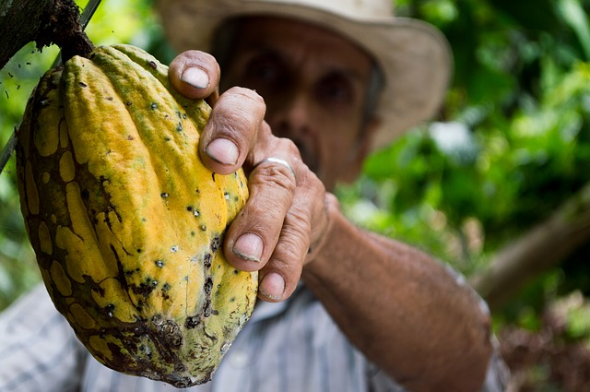
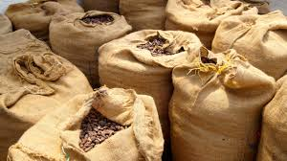
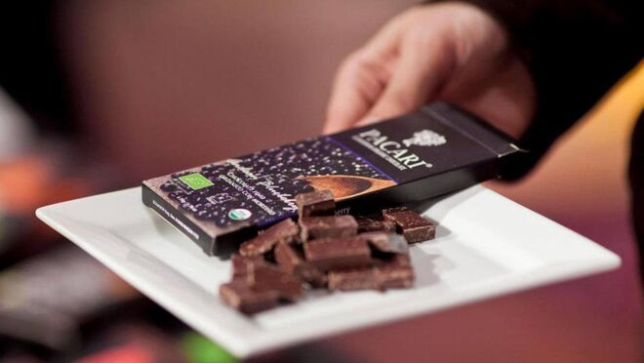
INTRODUCCIÓN
*
*
la falta de estudio referente a la producción nacional y por ende provincial del cacao se refleja por falta de políticas sectoriales
*
ocasionando un desbalance en los eslabones de comercio, en especial el precio del cacao, siendo importante estudiar el perfil de la cadena agroalimentaria
al igual que la incidencia económica, social y ambiental que tiene este producto agrícola en las diferentes zonas donde se produce
*
En Ecuador el cacao es de vital importancia para la economía del país, pero hasta la fecha no existen investigaciones que permitan conocer su cadena de valor agroalimentaria,

Slide 3
Objetivos
Objetivo General
Caracterizar la cadena de valor agroalimentaria del cacao (Theobroma cacao L.) como uno de los principales rubros en la economía ecuatoriana.
OBJETIVOS ESPECÍFICOS
Identificar la situación actual de los productores del cacao (Theobroma cacao L.) para posteriormente proponer el análisis de una mejora en la cadena agroalimentaria.
Determinar los actores directos e indirectos de la cadena de valor agroalimentaria del cacao (Theobroma cacao L.).
Contribuir al enriquecimiento del material bibliográfico brindando un instrumento o guía para los productores que desarrollan este cultivo como rubro económico dentro de sus hogares

Slide 4
Métodos
Tipo de investigación
Investigación de campo
Selección de la muestra
La presente investigación es de tipo descriptiva, debido que se busca la caracterización de la cadena de valor agroalimentaria del cacao (Theobroma cacao L.) como uno de los principales rubros en la economía ecuatoriana en la actualidad.
La presente investigación comprende la observación in situ y entrevista con los productores, exportadores y consumidores
$n=\frac{N∗Z_{α}^{2}∗p∗q}{e^{2}∗\left(N−1\right)+ Z_{α}^{2}∗p∗q}$

Slide 5
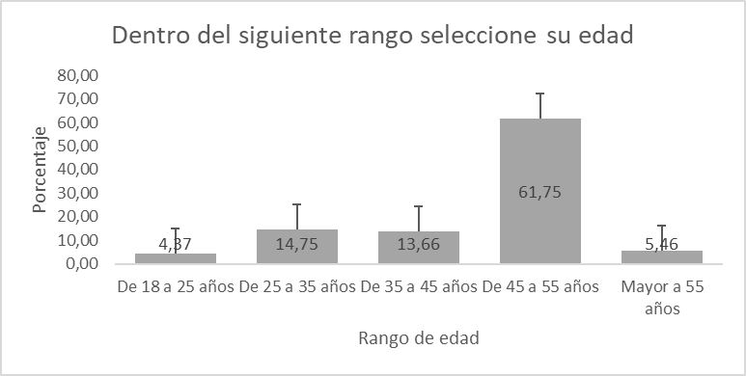
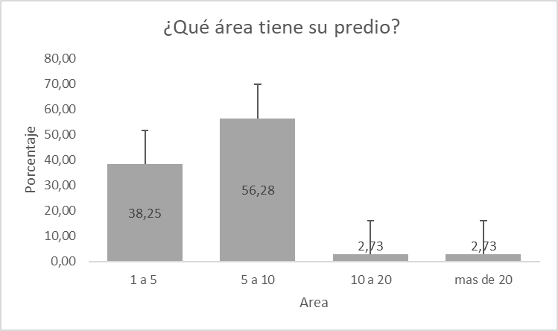
Resultados y discusión
productores
De acuerdo con la figura 1, Se observa como el rango de edad promedio de productores de cacao del ecuador es de 45 a 55 años, siendo personas que se dedicaron a sembrar y cosechar cacao para el sustento de sus familias, este rango forma parte del 61,75% de productores encuestados.
De acuerdo con la figura 2, se detalla que el área del predio que prevalece es de 5 a 10 ha, con 56,28% de 183 como la población total, de igual manera los de 10 a 20ha y más de 20 obtuvieron rangos iguales con 2,73% cada uno, de esta forma se verifica que la mayoría son pequeños productores que tiene menos de 10ha de terreno dedicados al cultivo de cacao.

Slide 6
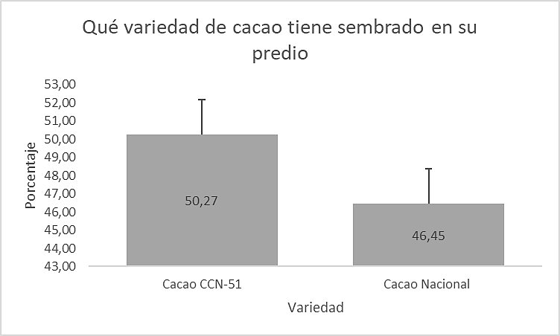
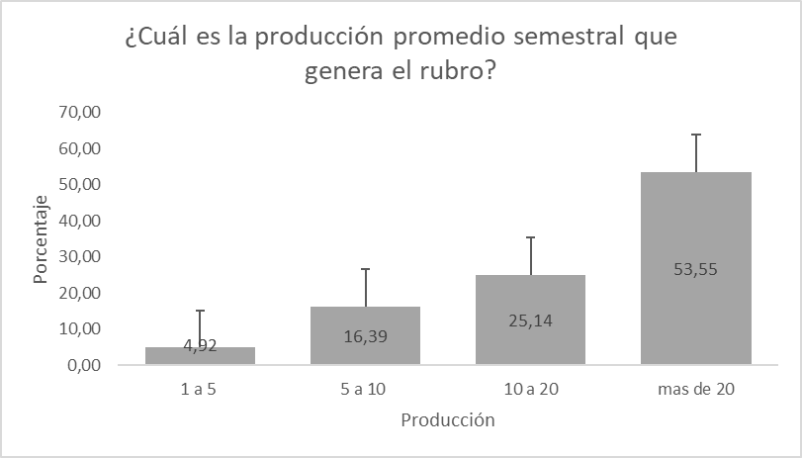
En la figura 3, Se observa como prevalece la variedad CCN-51 con 50,27% de productores y Cacao Nacional con 46,45% de los productores, esto se debe a la diferencia de producción que existe entre las dos variedades, sin embargo, las características organolépticas le dan un rol más importante al cacao nacional, por esa razón aún existen productores que se dedican exclusivamente a esta variedad.
Para la figura 4, Sobre la producción promedio que se obtiene semestralmente se obtuvo para la respuesta de más de 20 quintales un rango de 53,55% encuestados de 183, seguido por 25,14% que obtienen promedios de 10 a 20 quintales, todo esto se debe al manejo que realizan cada productor.

Slide 7
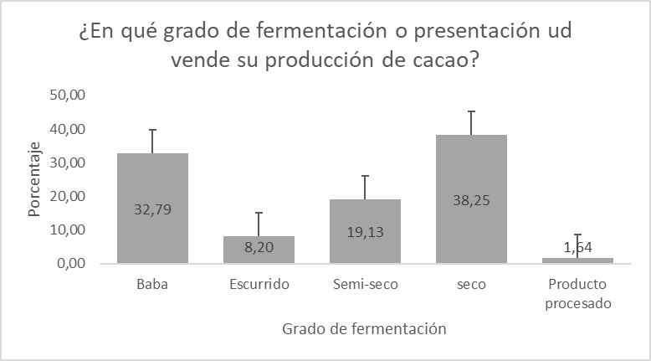
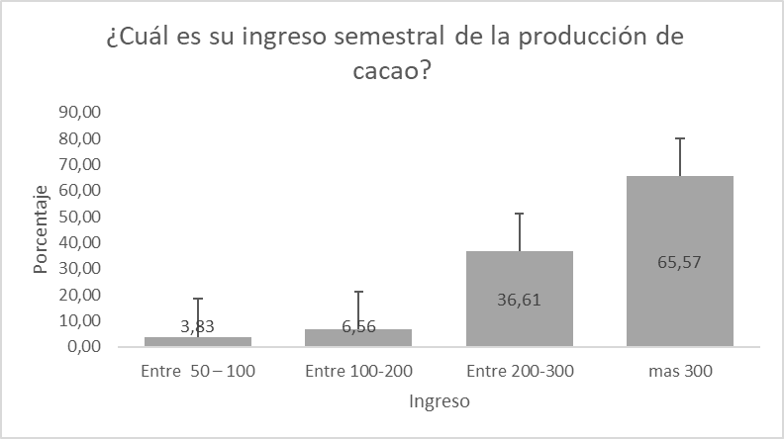
De acuerdo con la figura 5, El grado de fermentación tiene variantes entre sus respuestas, puesto que el de mayor rango fue seco con 38,25% , seguido de en baba con 32,79%, no es una diferencia muy notoria, pero de acuerdo con sus relatos, los productores apuestan a vender en baba por el peso que se adquiere y menor esfuerzo, al igual que en seco expresan que es un poco más de tiempo, pero el precio es mayor
En cuanto a la figura 6, Se muestra como para el ingreso semestral el 65,57% de productores encuestados, mencionaron obtener ingresos mayores a los 300 USD del cultivo de cacao, esto se debe a que en su mayoría son personas dedicadas al rubro del cacao con asociación, para los ingresos menores como 50 a 100USD y 100 a 200USD, se puede deber a factores como monocultivos, menores ha de cultivo, entre otras cosas.

Slide 8
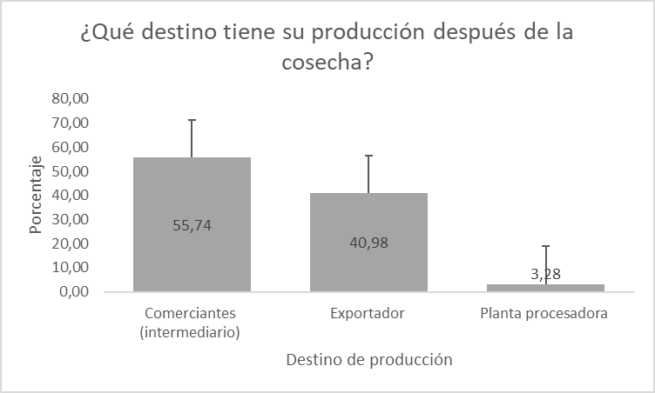
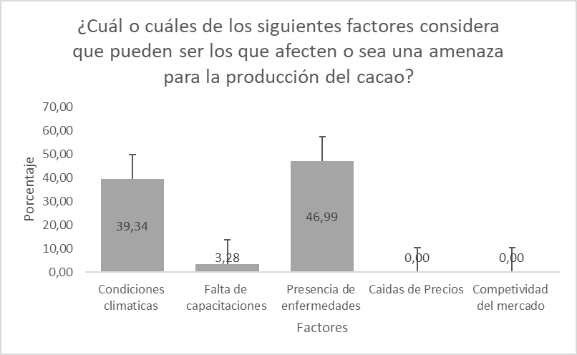
Para la figura 7, Se obtuvo que el 55,74% de los productores mencionaron que su producción es destinada a comerciantes (intermediarios), detallando así, centros de acopios, personas que les compran el producto en sus predios, pero siempre a precios menores de lo que está en el mercado, esto lo hacen por no tener un canal directo, evitando el eslabón de los intermediarios, de igual forma el 40,98% de productores los vende a exportadores directos y solo el 3,28%de productores a una planta procesadora.
De acuerdo con la figura 8, Los factores mencionados que afectan a su producción son las condiciones climáticas con 39,34% expresaron ese factor y 46,99% por presencia de enfermedades, 3,28% por el contrario expresan que es la falta de capacitación, para obtener mejores rendimientos en sus predios.

Slide 9
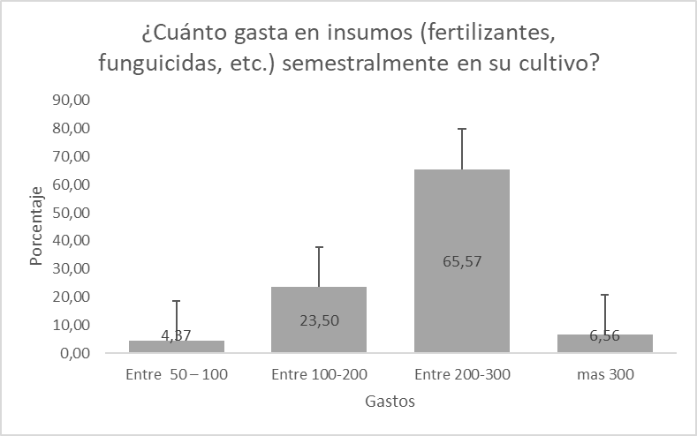
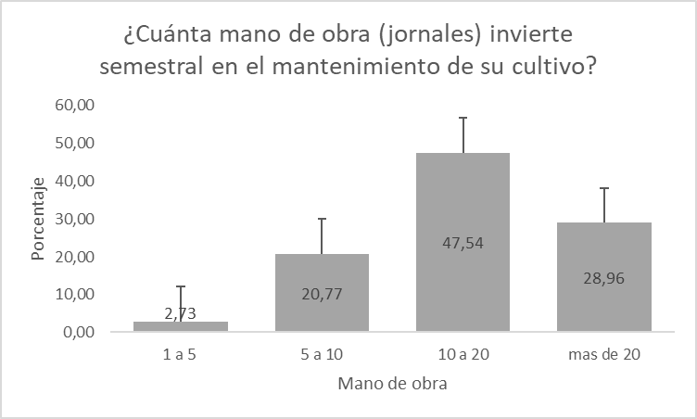
Para la figura 9, Donde se describe cuanto es el gasto en insumos la mayor parte de la población encuestada con 65,57% mencionaron valores de entre 200 a 300 USD, expresando que es la forma en que tratan de cuidar y brindarle todos los nutrientes al cultivo para obtener mejores ganancias.
De acuerdo con la figura 10, el total de jornales que invierten en su cultivo de cacao se describe al 47,54% con un rango de 10 a 20 jornales, seguido por 28,96% que mencionaron invertir más de 20 jornales semestralmente, esto depende del área de trabajo, y del cuidado del cultivo y las labores que se debe realizar dentro del mismo.

Slide 10
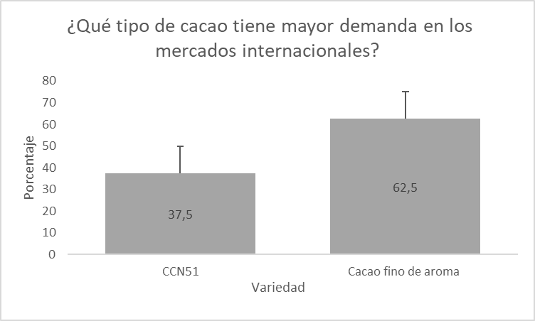
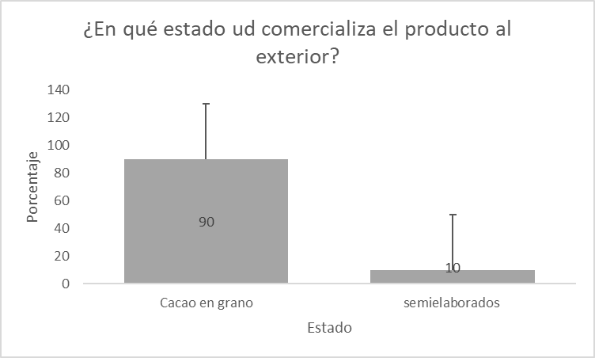
EXPORTADORES
De acuerdo con la figura 1, Que describe la variedad con mayor demanda en mercados internacionales se tiene al fino de aroma o nacional con 62.5%, mientras que 37.5% mencionaron al CCN-51, esto depende al mercado que lo exportan y los derivados que hacen en cada país, puesto que donde demanda características organolépticas mayores predomina el fino de aroma.
En la figura 2, Se muestra el estado en el que es comercializado al exterior el producto, teniendo la mayor demanda con el cacao seco en grano con 90% y apenas 10% que exportan semielaborados, esto es porque aún en el país existen pocas empresas dedicadas al procesamiento del cacao para darle un valor agregado a su producto dentro y fuera del país.

Slide 11
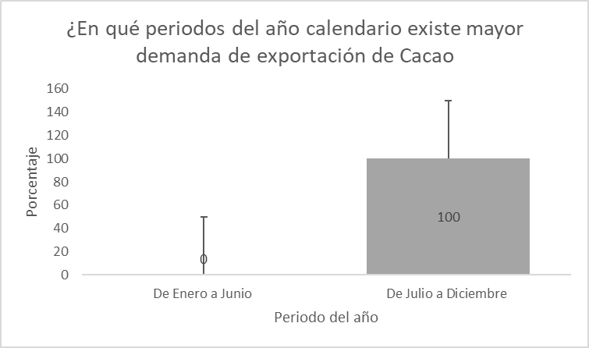
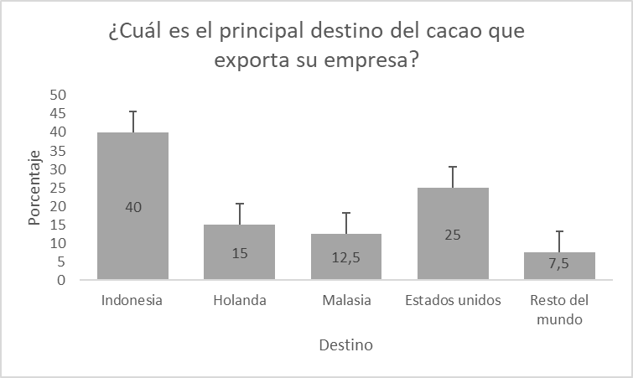
De acuerdo con la figura 3, El 100% de los exportadores encuestados expresaron que su mayor demanda al exterior es en los meses de julio a diciembre, teniendo 0% de respuesta para el primer semestre del año, esto se debe por la estación del año, de acuerdo con ciertos comentarios expuestos por los exportadores, asumen que los productores tienen más baja producción de cacao y por ende menos acopio del producto para exportar.
En la figura 4, Podemos notar como el principal destino de exportación es Indonesia con 40%, seguido por Estados Unidos con 25%, Malasia con 12.5%, Holanda con 15% entre otros países que conforman el 7.5% restante de exportadores encuestados.

Slide 12
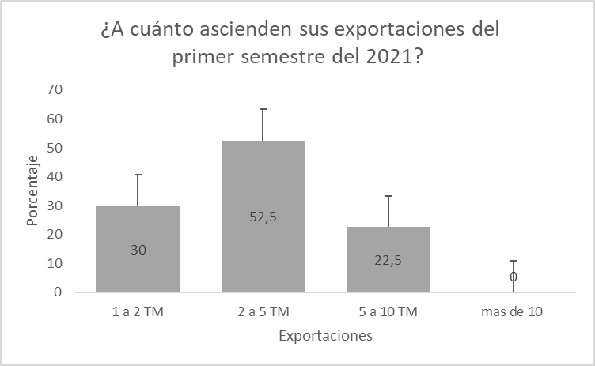
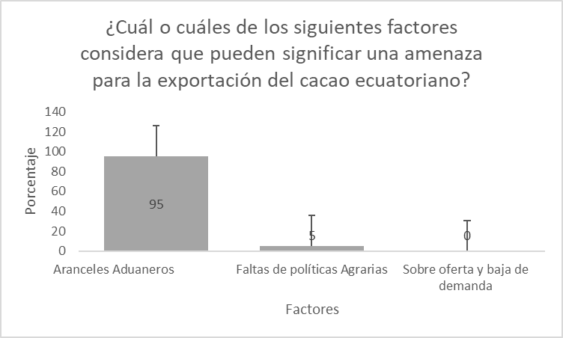
De acuerdo a la figura 5, el 52,5% de exportadores encuestados menciono exportar de 2 a 5TM en el primer trimestre del 2021, luego está el 30% con 1 a 2TM, seguido por 22,5% exportadores que tiene valores de 5 a 10TM, y 0% para exportadores con más de 10TM, de esta forma nos damos cuenta de que el rubro del cacao está empezando a tomar más fuerza en temporadas del año que generalmente no es tan común su alta exportación.
La figura 6, describe los factores que puede ser una amenaza para la exportación de cacao, teniendo 95% de exportadores encuestados que expresaron a los aranceles aduaneros la principal amenaza para una exportación fluida, seguido por un 5%que menciona a las faltas de políticas agrarias, estos dos factores son las principales amenazas que se tiene en el eslabón de los exportadores.

Slide 13
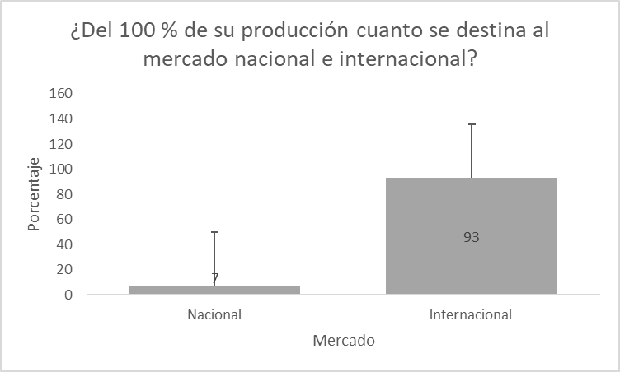
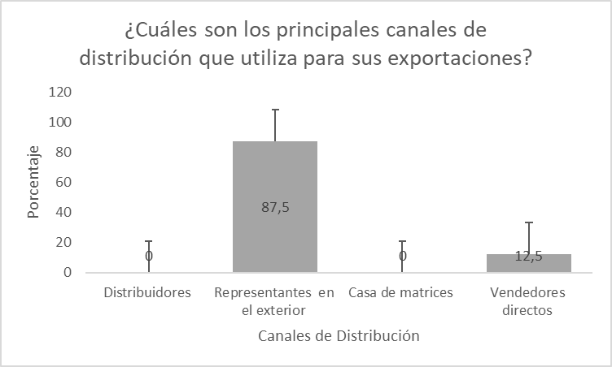
Para la figura 7, donde se describe a que mercado nacional o internacional se dirige su producción, el 93% expreso que, al mercado internacional, por tener más campo para la venta y posterior procesamiento de la materia, y un 7% que expreso para el mercado nacional, este pequeño porcentaje hace referencia a las pequeñas empresas que procesan el producto y le dan un valor agregado en el país.
En la figura 8, se puede observar cómo el 87.5% de exportadores, mencionaron que sus principales canales de exportación están destinados a representantes en el exterior, mientras que un 12.5% tienen vendedores directos en el exterior, de esta forma es como la producción de cacao se distribuye en el exterior.

Slide 14
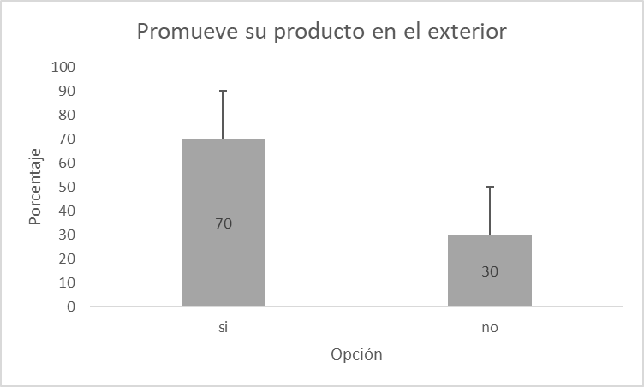
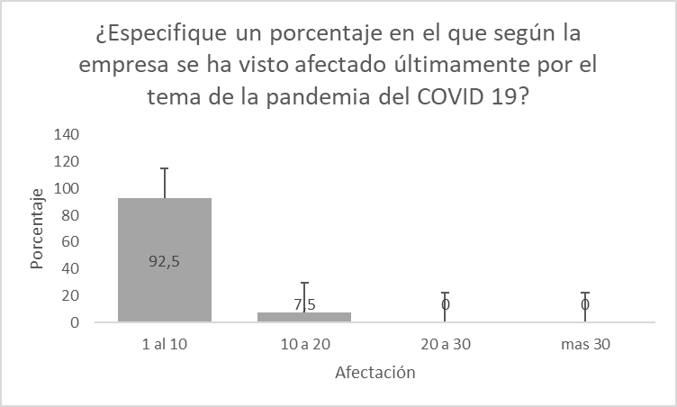
En cuanto a la figura 9, por medio de una pregunta cerrada se interrogo a los exportadores si promueven su producto en el exterior, teniendo un 70% que mencionaron que, si lo hacen por diferentes medios como redes sociales, mencionando sus propiedades organolépticas y el origen del producto, y un grupo pequeño del 30% de exportadores encuestados que mencionaron no hacerlo, por diferentes factores.
Para la figura 10, se menciona el porcentaje que tuvo de afectación la empresa con la pandemia de COVID-19, la mayoría de los exportadores mencionaron de 1 a 10% de afectación siendo el 92.5% de los exportadores encuestados, mientras que un 7.5% mencionaron de 10 a 20% de afectación.

Slide 15
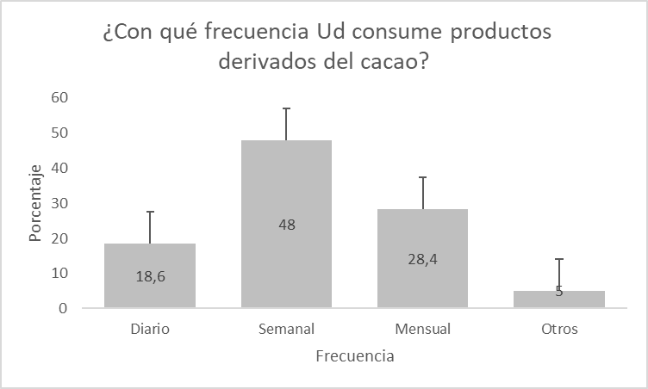
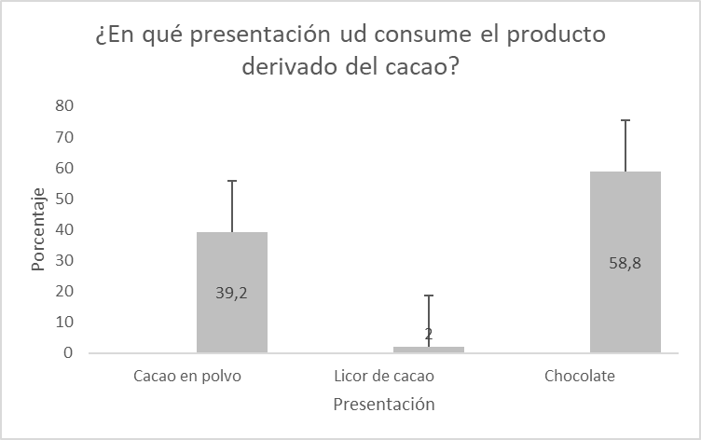
CONSUMIDORES
De acuerdo con la figura 2, se observa que la mayor presentación de consumo de los derivados del cacao es chocolate con 58,8%, seguido por el cacao en polvo con 39,2% y el de menor consumo el licor de cacao con 2%.
De acuerdo con la figura 1, que describe cual es la frecuencia de consumo de los productos derivados del cacao tenemos el mayor consumo es el semanal con 48%, seguidos del mensual con 28,4% y el consumo diario con 18,6% de un total de 150 encuestados.

Slide 16
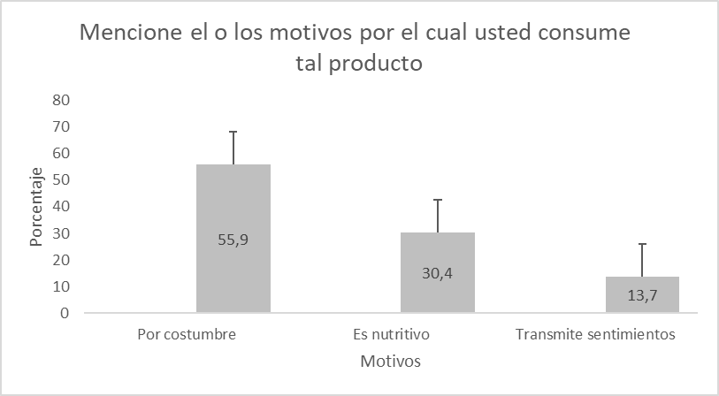
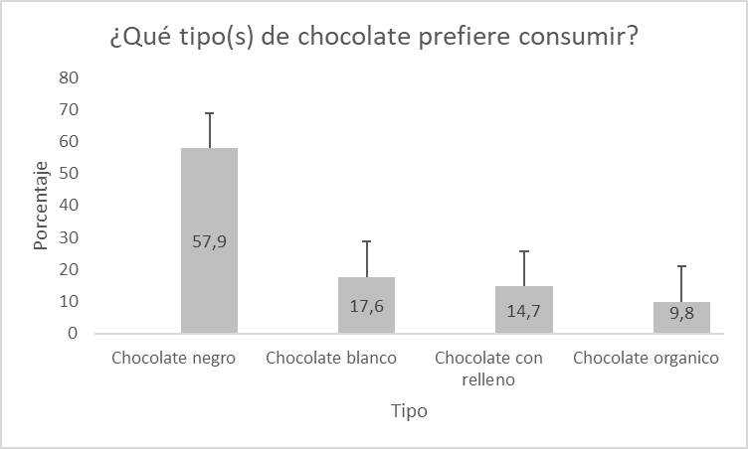
Como se muestra en la figura 3, los encuestados opinan que el motivo principal por el cual se consume cacao es por costumbre con 55,9%, seguido con un 30,4% porque es nutritivo y en menor porcentaje con 13,7 porque les transmite sentimiento.
De acuerdo con la figura 4, la mayor preferencia de consumo de chocolate es el chocolate negro con 57,9%, chocolate blanco con 17,6%, chocolate con relleno con 14,7% y el de menor preferencia es el chocolate orgánico con 9,8%.

Slide 17
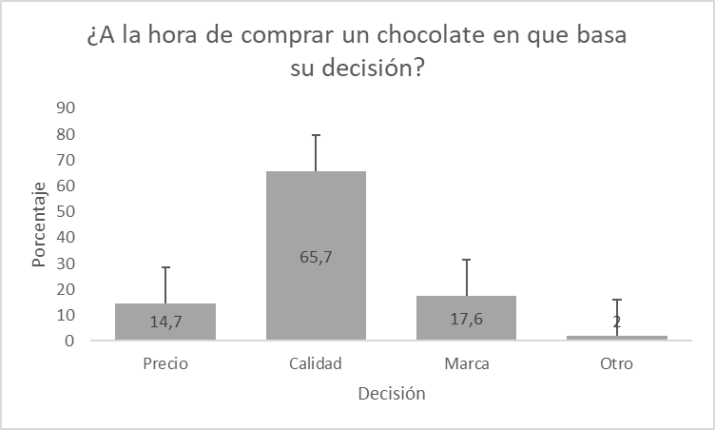
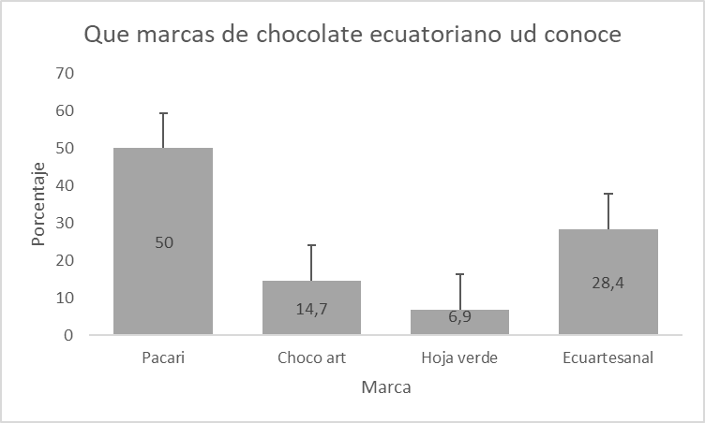
De acuerdo con la figura 5, según la opinión de los encuestados tenemos que a la hora de comprar chocolate el 65,7% basa su decisión en la calidad, el 17,6% lo hace en la marca y el 14,7% lo hace en el precio.
Según muestra la figura 6, la marca más conocida por los consumidores de chocolate en la población encuestada fue la marca Pacari con 50%, seguida de Ecuartesanal con 28,4%, y las menos conocidas fueron Choco art con 14,7% y Hoja verde con solo el 6,9%.

Slide 18
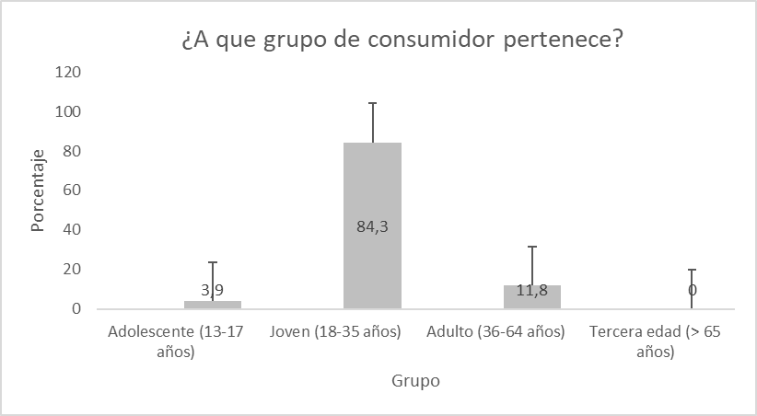
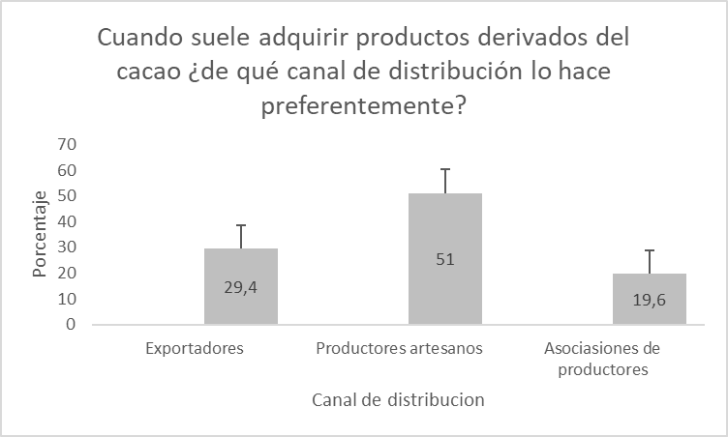
De acuerdo con lo reflejado en la figura 8, el mayor canal de distribución de los productos derivados del cacao son los productores artesanos con el 51%, los exportadores alcanzan el 29,4% y en último lugar tenemos a las asociaciones de productores con el 19,6%.
Como se muestra en la figura 7, el mayor grupo de consumidores de chocolate son los que se encuentran en el grupo de jóvenes (18-35 años) con 84,3%, siendo los menores el grupo adulto (36-64 años) con 11,8% seguido del grupo adolescente (13-17 años).

Slide 19
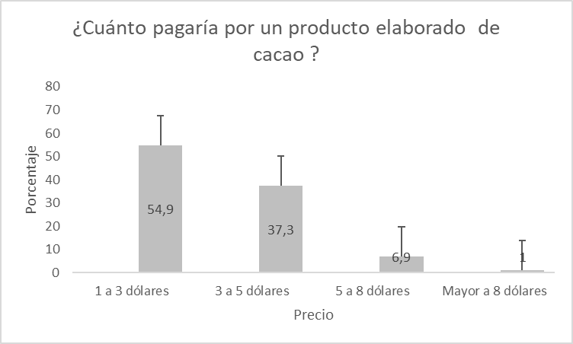
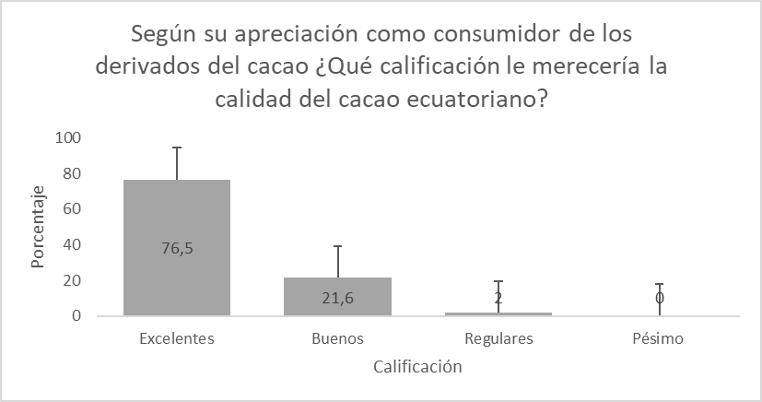
Según nos indica la figura 9, sobre los precios que estarían dispuestos a pagar los consumidores por los productos elaborados con cacao la gran mayoría manifestó que el precio varía entre 1 a 3 dólares con 54,9%, de 3 a 5 dólares el 37,3%, de 5 a 8 dólares el 6,9% y solo el 1% pagaría más de 8 dólares.
De acuerdo con la figura 10, sobre la calificación que merece la calidad del cacao ecuatoriano el 76,5% de la población encuestada opinaron que es excelente mientras que solo el 21,6% dijo que es buena y una minoría con el 2% opino que es de mala calidad.

Slide 20
Conclusiones
El cacao es uno de los rubros más importantes a nivel mundial y nacional este pasa por un proceso de comercialización el cual empieza con la obtención de los granos en las diversas fincas de los productores y culmina en el mercado internacional, nacional ya sea como producto elaborado, semielaborado o como materia prima.
De acuerdo con las entrevistas realizadas pudimos conocer más de cerca la situación actual de los productores que se dedican a este rubro tan importante en la cadena agroalimentaria como lo es el cultivo de Cacao, siendo así que la gran mayoría de productores sobrepasan los 45 años y poseen alrededor de 5 a 10 hectáreas destinadas para este cultivo. La variedad más cultivada en las provincias cacaoteras del país es la variedad CCN-51 ya que según lo manifestado por los propios productores esta variedad es más resistente al ataque de plagas y enfermedades pese a ello uno de los principales factores que amenazan la producción es la presencia de enfermedades demandando así el uso de insumos semestrales para el cuidado y a su vez el incremento de los jornales. En lo que respecta al rendimiento del cultivo el cacao CCN-51 tiene una producción superior a los 20qq/semestre siendo este mayor a los rendimientos del cacao fino de aroma.

Slide 21
Recomendaciones
Se establece como una opción de mucha importancia por parte de las entidades gubernamentales del país que están aporten, con capacitaciones y asesorías a los productores para que le den un mejor manejo a los cultivos de cacao sin dejar de lado las buenas prácticas agrícolas que demanda el cultivo para que estas sean amigables con el ambiente sin que afecte la flora y fauna de la región y lograr así la obtención de materia prima de calidad para que estos alcancen una buena remuneración.
Por otra parte, es estrictamente necesario que se formen asociaciones de productores para formar un centro de acopio administrado por entes regulatorio como el MAGAP que garantice el cumplimiento de sus derechos para que sean ellos los que comercialicen directamente sus productos con las empresas exportadoras y productores de la industria del chocolate, recibiendo precios justos que ayuden a la economía y sustentación de sus hogares.
Es necesario incentivar el consumo de chocolate en el país dándole un valor agregado y capacitando a los productores y artesanos en la elaboración de productos ya que en la actualidad son pocas las empresas que se dedican a la transformación de la materia prima en el país.

Slide 22
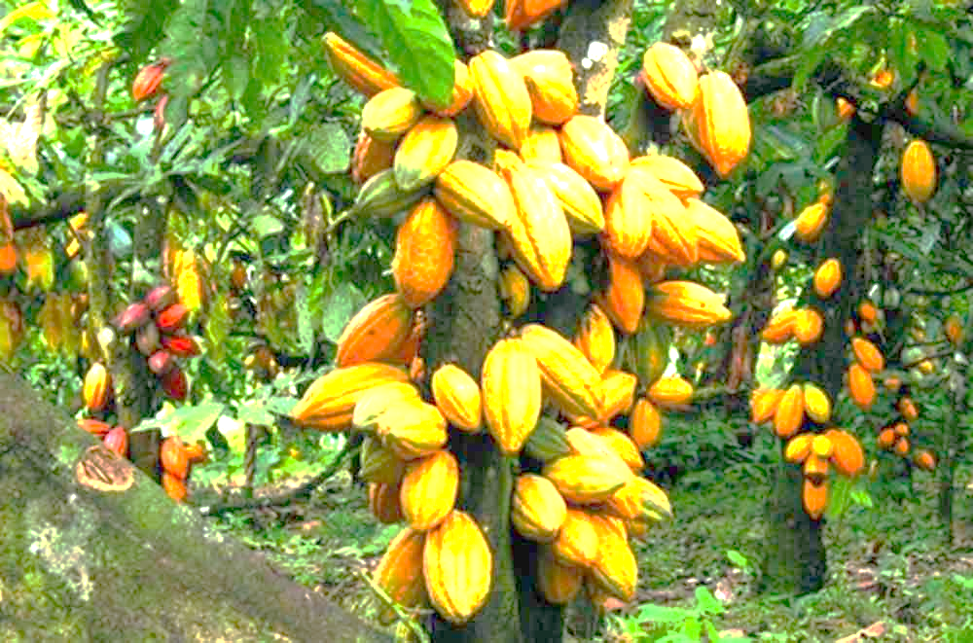
GRACIAS

